Slide 1
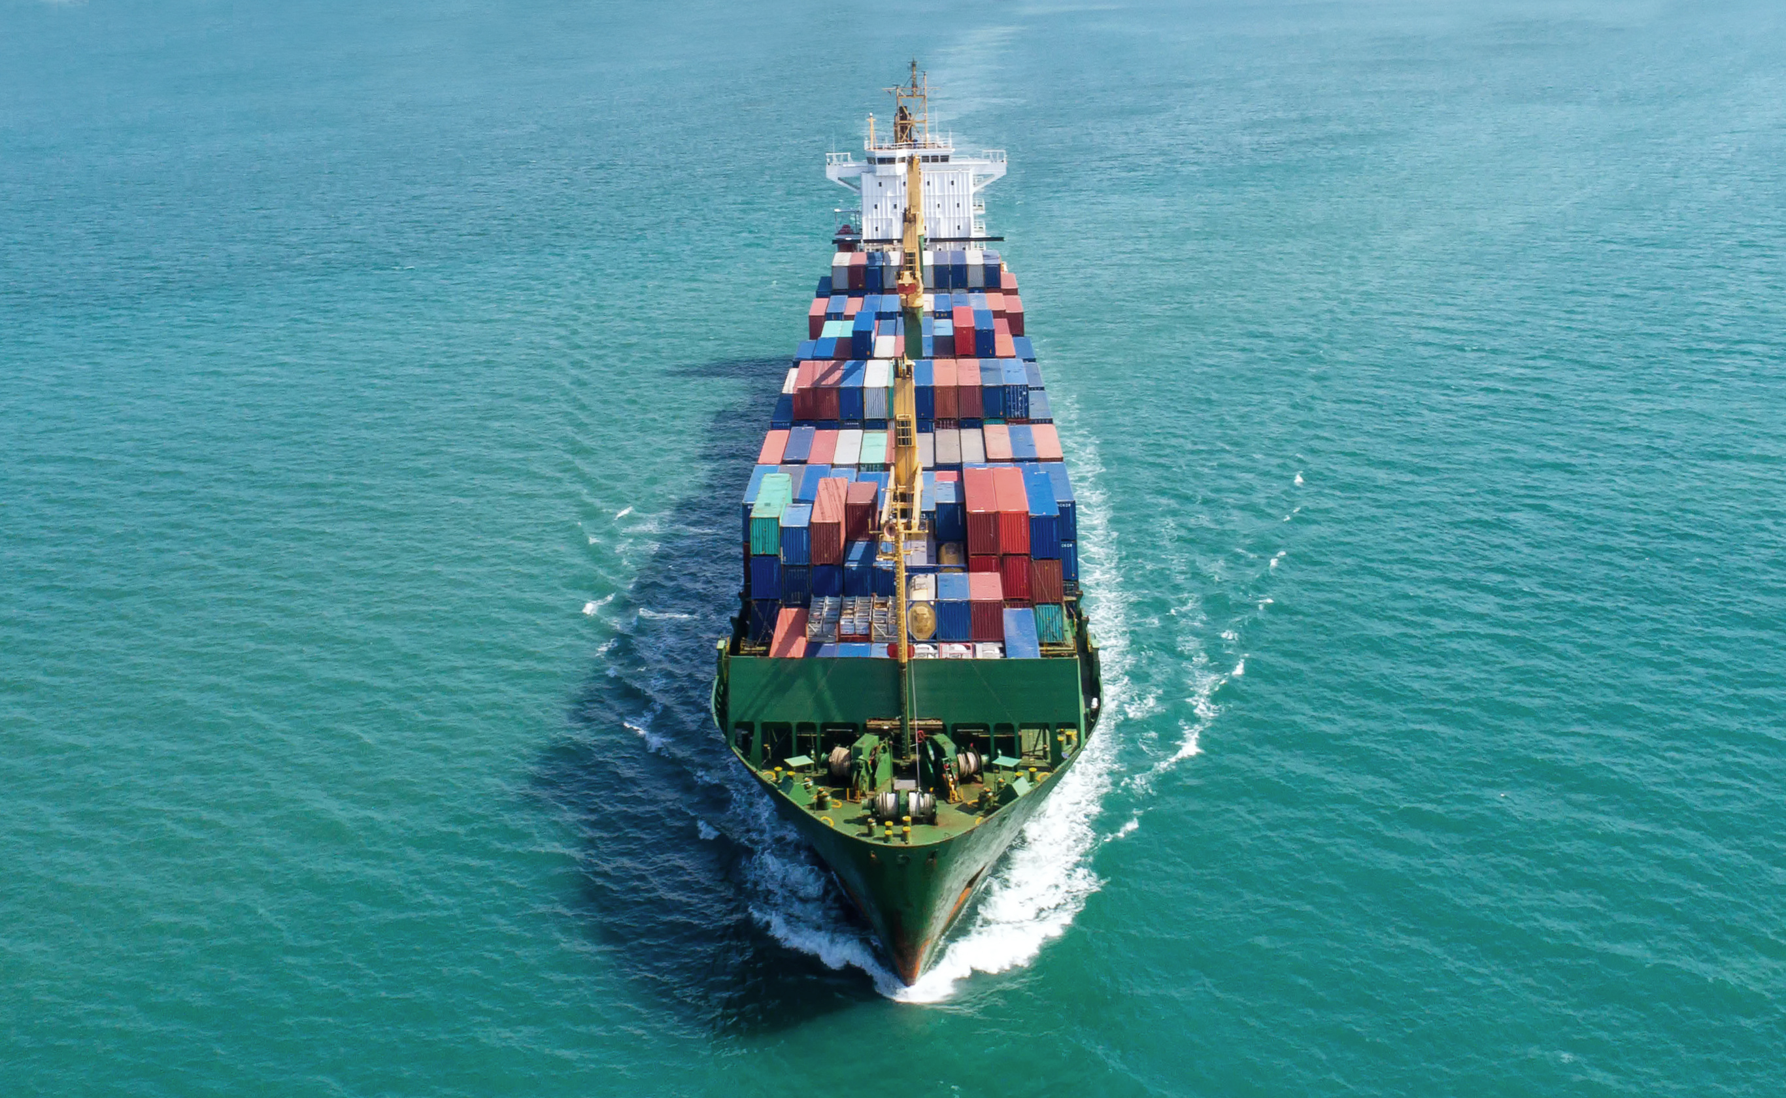
CERTIFICACIÓN

Slide 2
CERTIFICACIÓN OEA
CERTIFICACIÓN OEA
¿QUÉ ES?
OEA es la certificación otorgada por la Autoridad aduanera (Organización Mundial de Aduanas OMA) a una empresa que demuestra cumplir con los requisitos mínimos de seguridad, demuestra solvencia y ser un operador fiable.
El cumplimiento de estos requisitos (Estándares SAFE) la acredita como una empresa segura tanto para las autoridades como para sus clientes.

Slide 3
Facilitar el Trabajo
Buen Comportamiento aduanero, legal y tributario
Ten una ventaja competitiva logística
Al ser una organización certificada con los estándares de seguridad en la cadena de suministros puedes incentivar el crecimiento de tu organización en al menos un 30% mas a tus negocios actuales, ya que las organizaciones de ahora buscan blindarse con proveedores que garanticen la seguridad e integridad de sus mercancías, evitando los actos de transferencia ilícita.
Aliado Estrategico
Empresa
Estandares Internacionales
en materia de seguridad

Slide 4
Industrias que buscan Proveedores Certificados OEA
Aeroespacial
Automotriz
Agencias Aduanales
Freight Forwarders
Custom Brokers
Retail
Paquetería
Energética

Slide 5
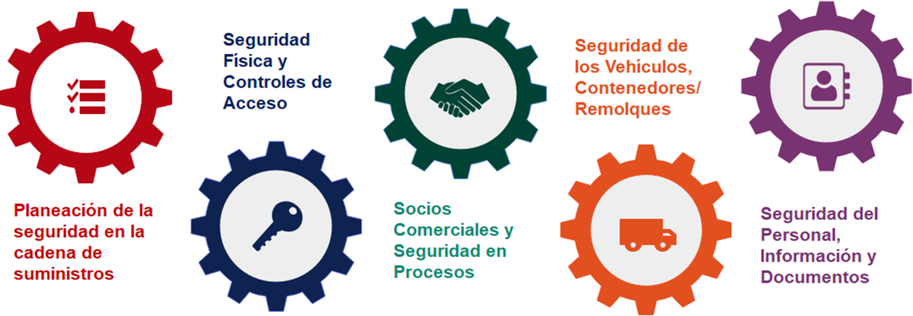
Enfoques OEA

Slide 6
Perfiles Considerados para OEA
Importadora/exportadora
Controladora
Aeronave
SECIIT (Sistema Electronico de inventarios de Importaciones Temporales)
Textil
Recinto Ferial Fiscalizado
Tercerizacion Logistica
Autitransportista Terestre
Afente Aduanal
Transportista Ferroviario
Parque Industrial
Recinto Fizcalizado
Mensajeria y Paqueteria

Slide 7
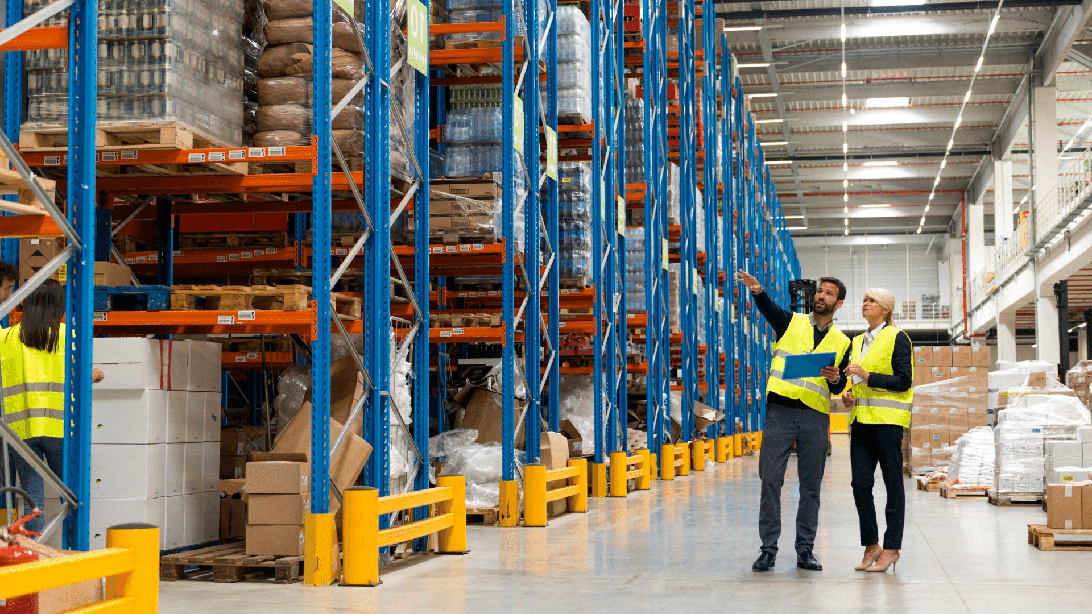
Solicita una asesoría gratuita de 30 min para identificar las necesidades y/o características de Seguridad en la cadena de suministro que podemos abordar para darte una solución de impacto a tu organización.
Contacto:
+52 5573223551
sales@ghadvisor360.com
www.ghadvisor360.com

